Slide 1
中國基督教播道會 康泉堂 差傳主日 譚文耀總幹事 播道會香港差會
2020/05/03
Notes:
1

Slide 2
馬可福音 16章 15節
你們往普天下去，傳福音給萬民聽。
你們
往「普天下」去，
傳福音給「萬民」聽。

Slide 3
你們

Slide 4
海外 宣教士

Slide 5
香港差會．重點 任務
歷史 任務：差派香港播道會宣教士，往普天下去傳福音
國度 任務：聯繫國度團隊，合力傳福音給普世萬民，根據 馬可福音16:15：
你們：團隊 使命
往普天下去：普世 使命
傳福音：福音 使命
給萬民聽：萬民 使命

Slide 6
差會任務 (1) 差派宣教士
歷史 任務：
差派
香港播道會宣教士
往普天下去
傳福音

Slide 7
差會．歷史任務

Slide 8
差會．差傳行動

Slide 9
差會．差傳階梯
呼 召
裝 備
差 遣

Slide 10
宣教士．差傳階梯
踏 出
管 理
領 導

Slide 11
更新宣教人力觀
林安國牧師 :
傳統宣教動員方式不能滿足宣教工場人才荒
過去差會及教會只在完全獻身者，包括神學生、傳道人及牧者等，從圈子裡尋找宣教工人，這類人士只佔信徒的1%
他表示差會應當悔改過去狹窄的宣教人力觀念，開放去動員另外的 99%的帶職信徒 進入工場

Slide 12
在職 基督徒 宣教團隊

Slide 13
差會任務 (2) 聯繫團隊
2. 國度 任務：
聯繫國度團隊，合力傳福音給普世萬民，根據 馬可福音16:15：
你們：團隊 使命
往普天下去：普世 使命
傳福音：福音 使命
給萬民聽：萬民 使命

Slide 14
差會．國度任務

Slide 15
你們=堂會+差會+宣教士+工場群體
前線差傳
四方互動

Slide 16
四方互動 協同效應
關懷
支援
異象
激勵
福音
文化

Slide 17
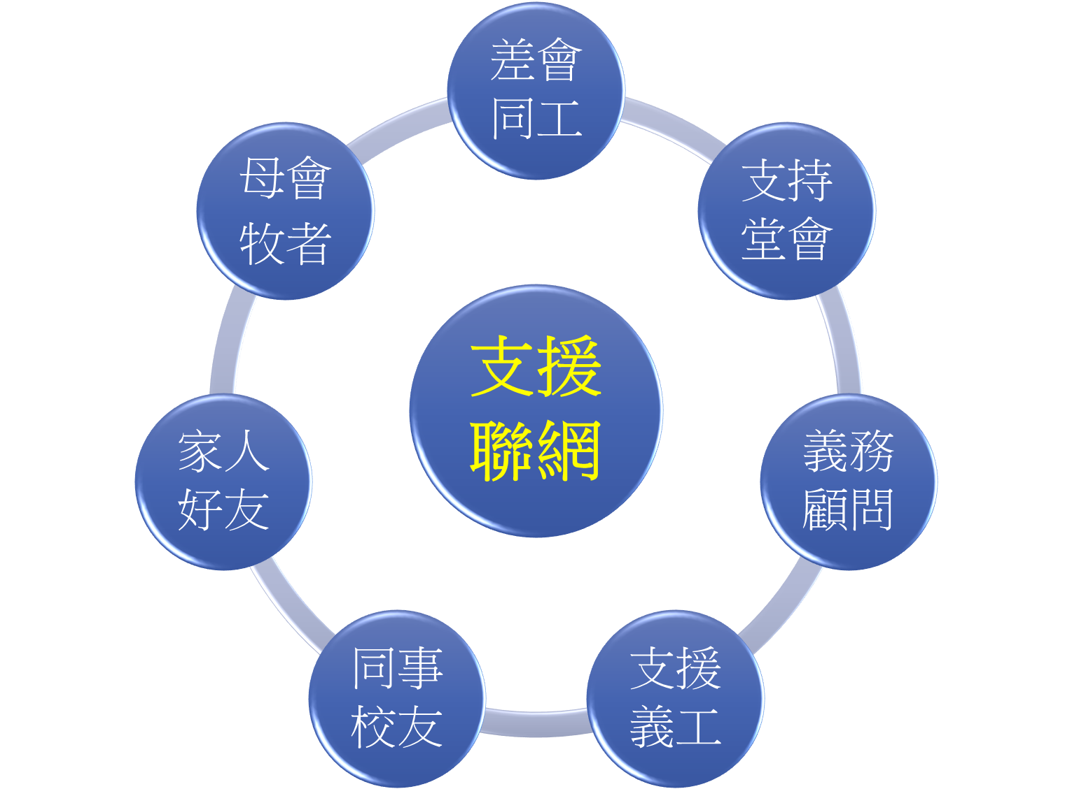
香港差會 支援聯網

Slide 18
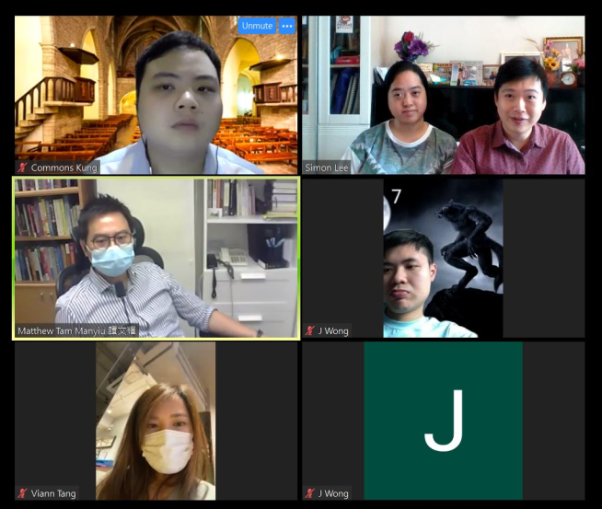
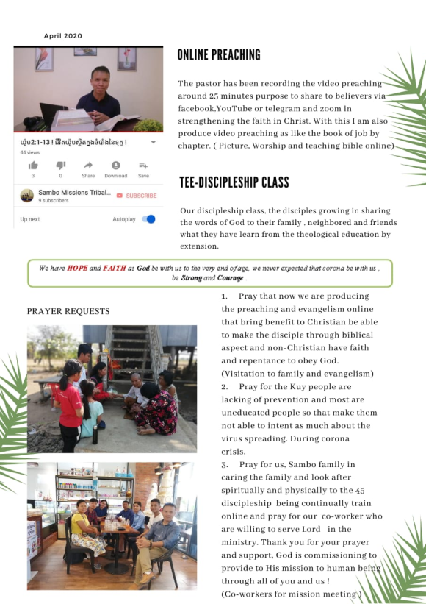
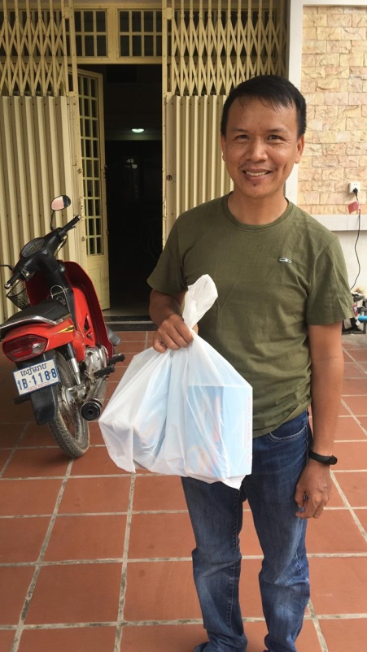
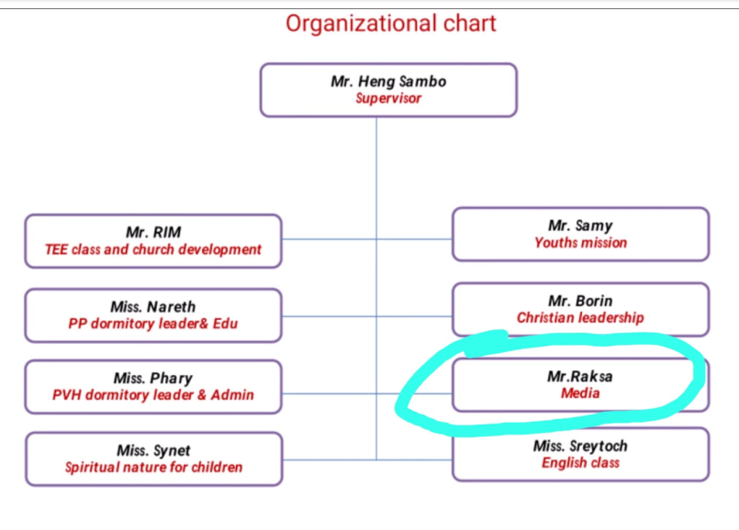

Slide 19
地方工場
互助聯網

Slide 21
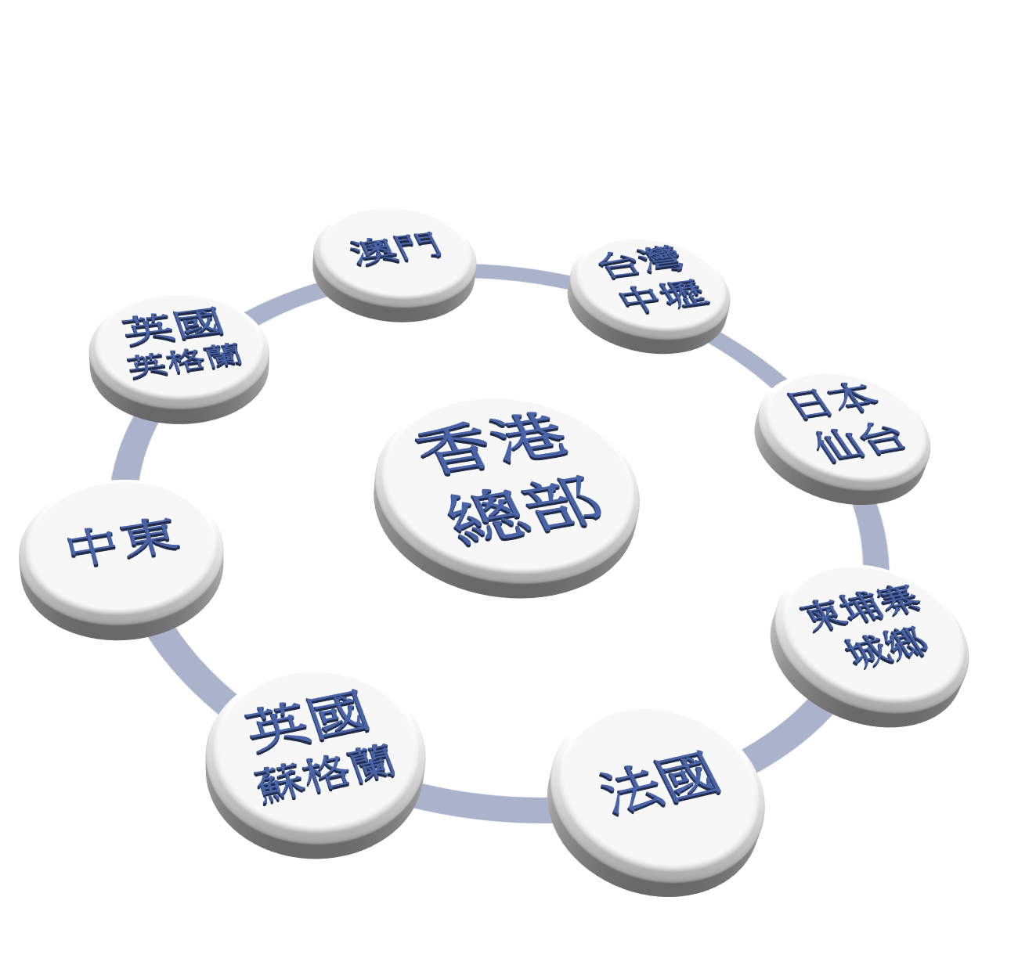
跨區工場
互助聯網

Slide 22
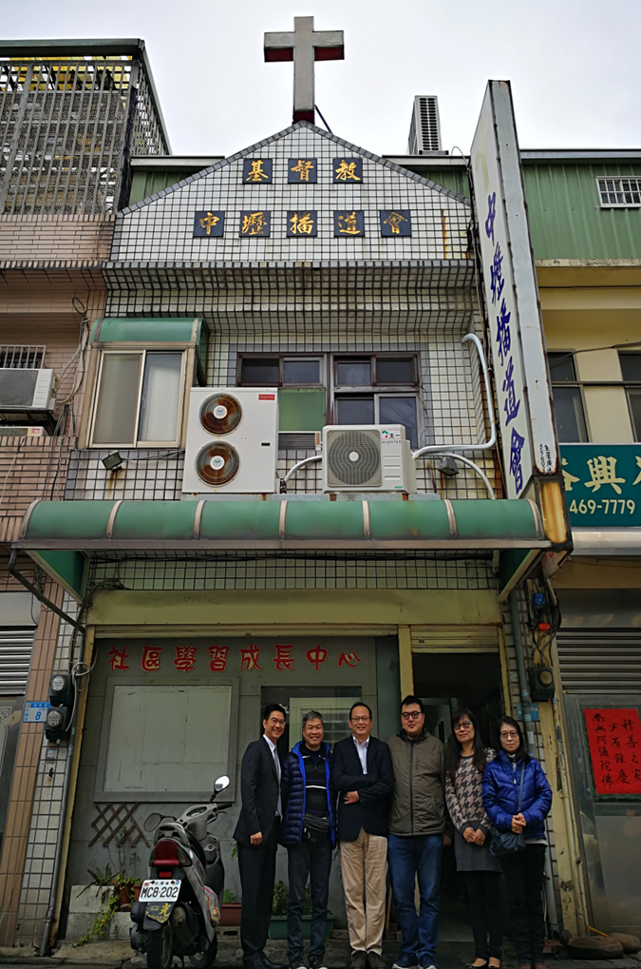

Slide 23
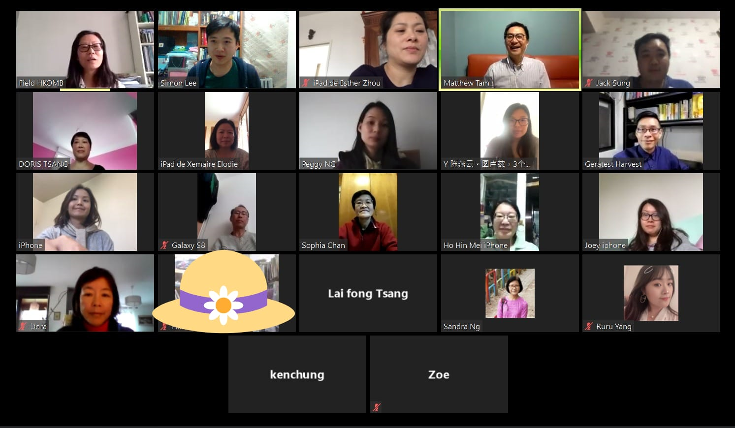

Slide 24
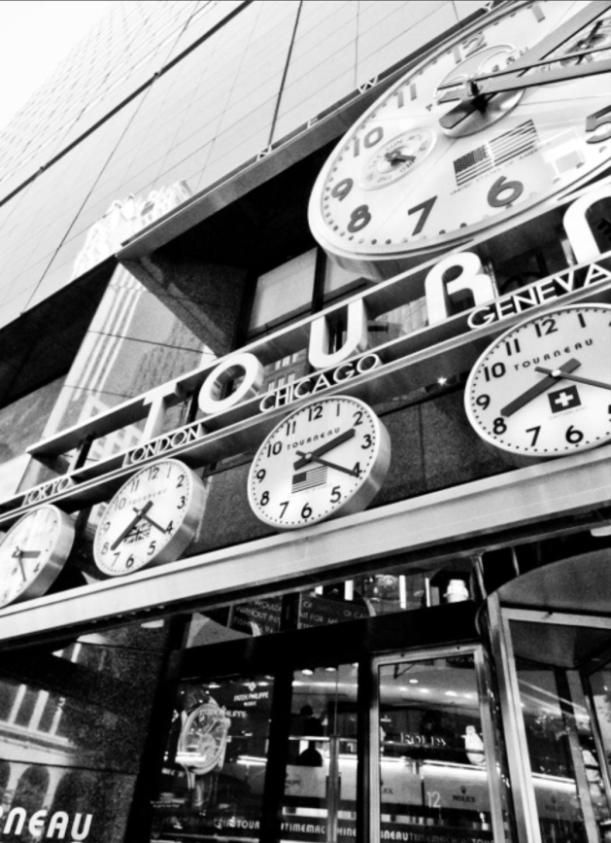

Slide 25
傳 福音

Slide 26
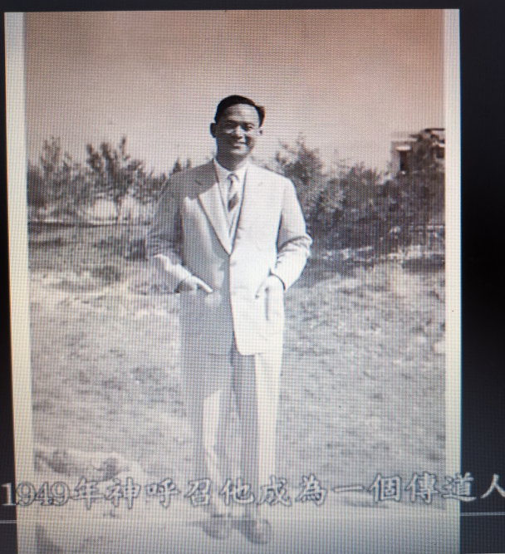
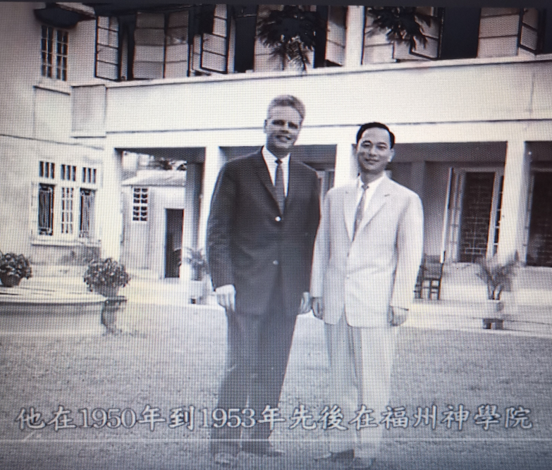
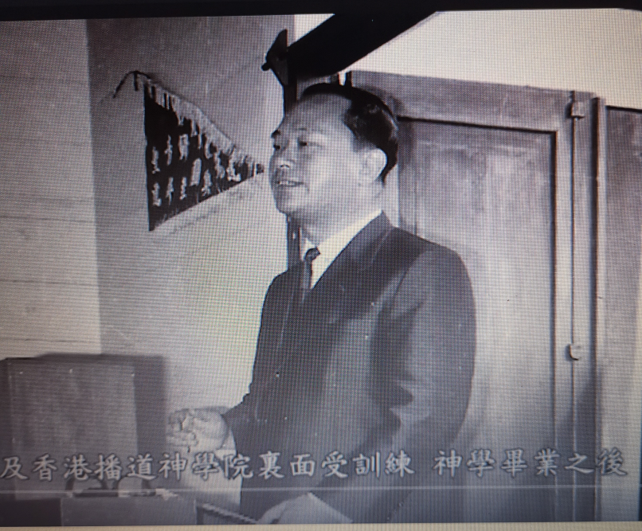
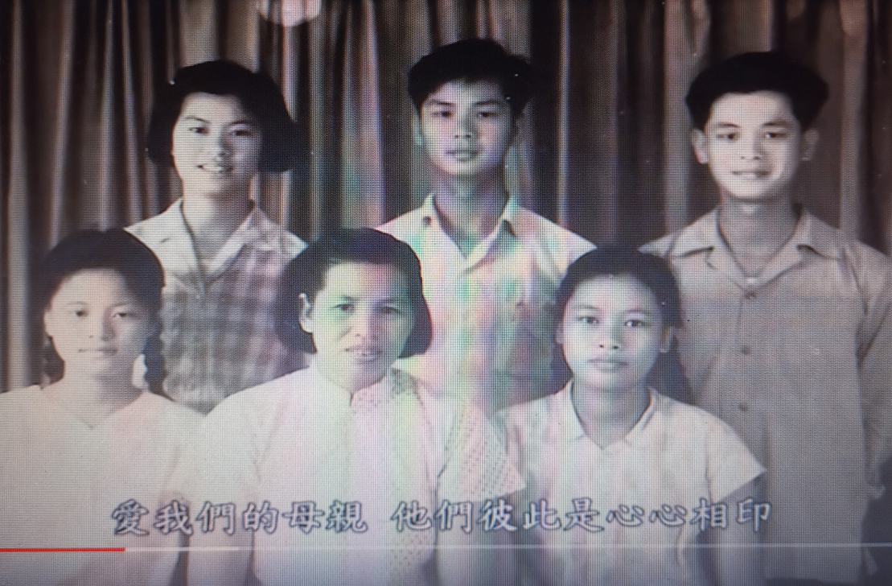
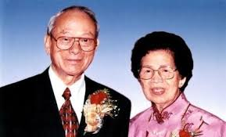
有信、有望、有義的宣教主僕 鄭果牧師

Slide 27
全然為主的差傳主僕
鄭果牧師生於福建，蒙召全時間事奉前為教師
1949年之前，隻身赴香港修讀神學，計劃學成後回國事奉，政局遽變，鄭牧師與妻子及5個子女從此分隔兩地達30多年
神看顧祂的僕人，80年代，鄭師母與所有家人先後安抵美國團聚

Slide 28
堅守大使命的差傳牧者
1961年，他在菲律賓馬尼拉靈惠堂事奉時，挑戰教會每年要多差派或支持一位宣教士
1966年成立差傳委員會及每年舉辦差傳年會
王永信牧師形容，靈惠堂全力注重宣教，不但差出數十位華人宣教士
同時差遣數十位菲律賓人宣教士
向菲律賓本地及海外各處廣傳福音，建立教會

Slide 29
差傳．核心信念

Slide 30
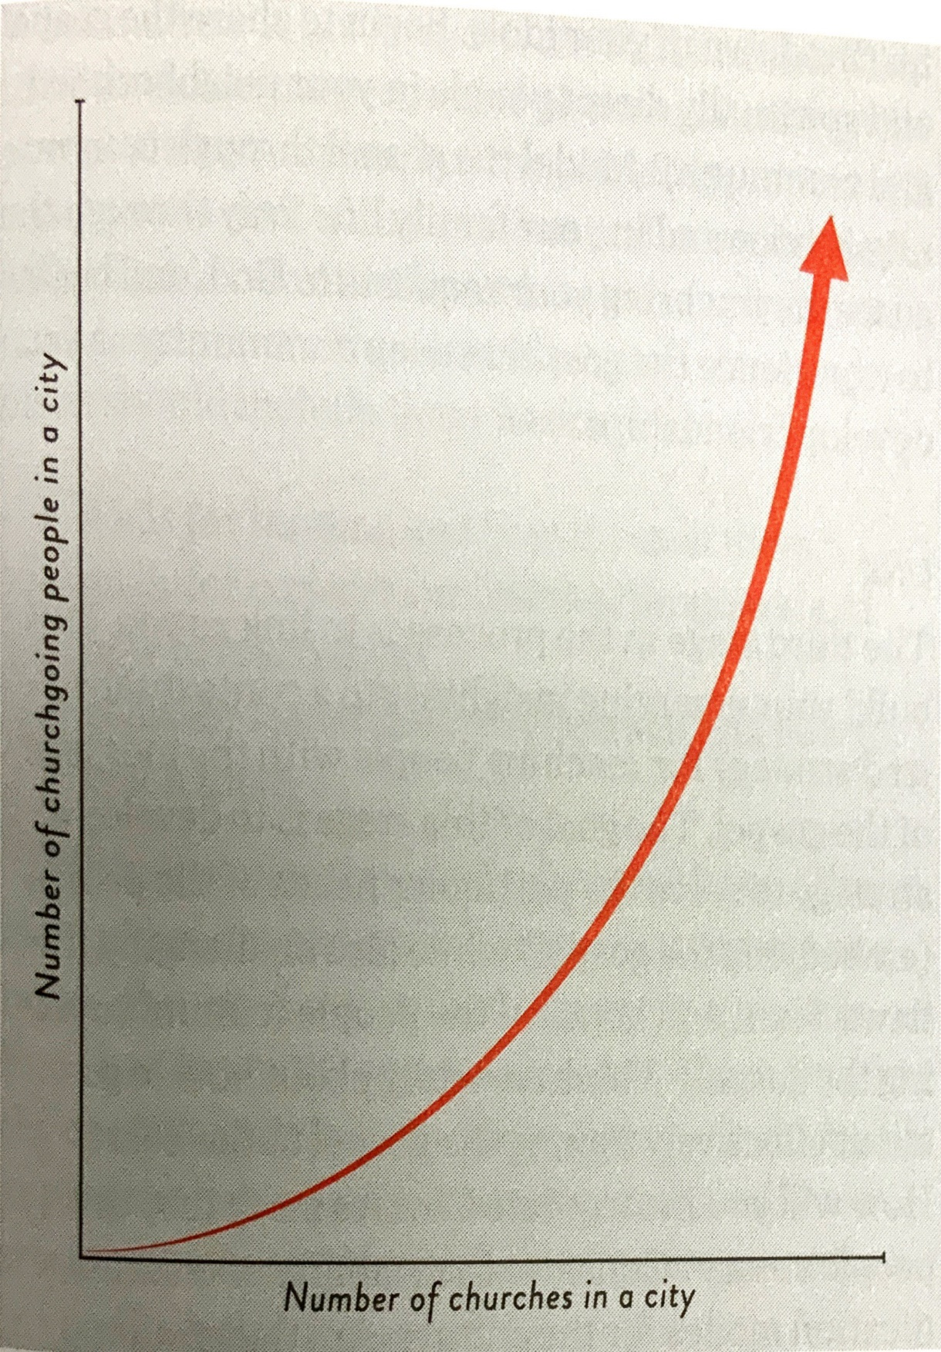
Tim Keller Center Church, P.362
建立教會:佈道植堂
Studies and anecdotal evidence indicate that:
if there is one church per ten thousand residents, approximately 1 percent of the population will be churchgoers.
If this ratio goes to one church per one thousand residents, some 15 to 20 percent of the city's population goes to church.
If the number goes to one per five hundred residents, the number may approach 40 percent or more.
The relationship of the number of churches to churchgoing people is exponential, not linear!
Notes:
30

Slide 31
往 普天下 去

Slide 32
往普天下去傳福音．實踐策略

Slide 33
實踐．福音．策略

Slide 34
實踐．團隊．策略

Slide 35
實踐．萬民．策略

Slide 36
實踐．普世．策略

Slide 37
給 萬民 聽

Slide 38
1887年 美國播道會 首位差派來華 丹麥裔美籍宣教士 寬夸倫牧師 Hans J. Von Qualen 中國成為寬牧師的 宣教工場

Slide 39
海外華人策略 : 普世宣教的「通道」群體
聖靈差遣就是「差傳教會」
(太28:18-20,2018/9/23)
宣教歷史行動智慧:
建立地域通道:跨越、沿海、內陸…
建立群人際通道:…群體
Gateway:「通道城市」與「通道群體」
海外華人:普世宣教的橋樑 (林安國博士1985)

Slide 40
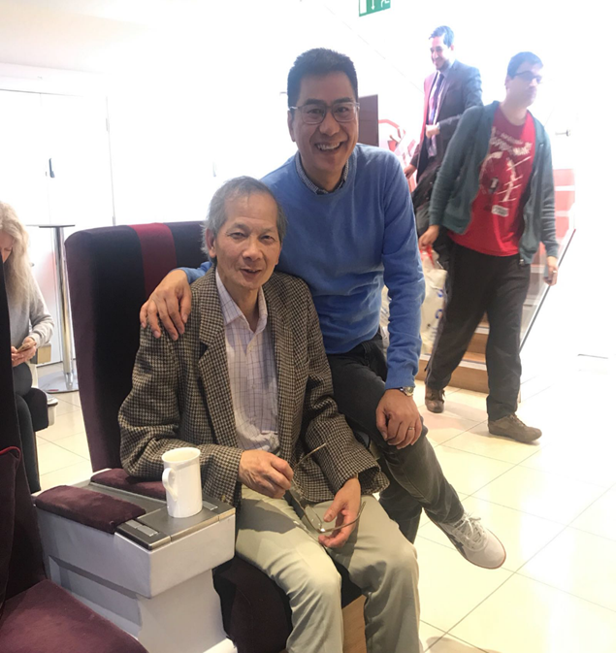
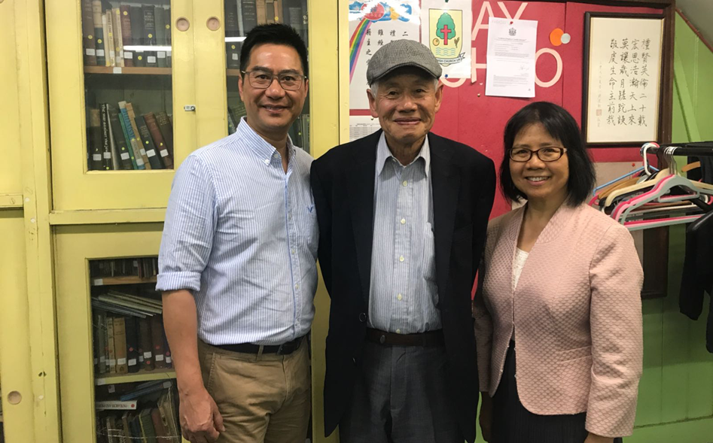
海外華人 : 普世宣教的橋樑

Slide 41
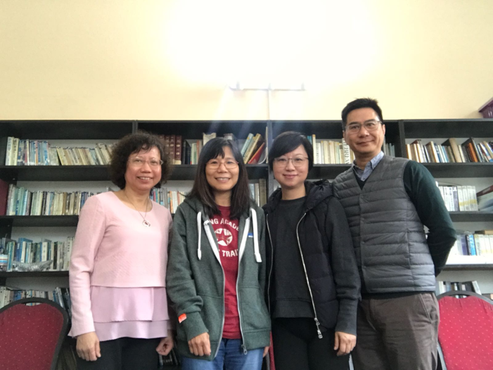
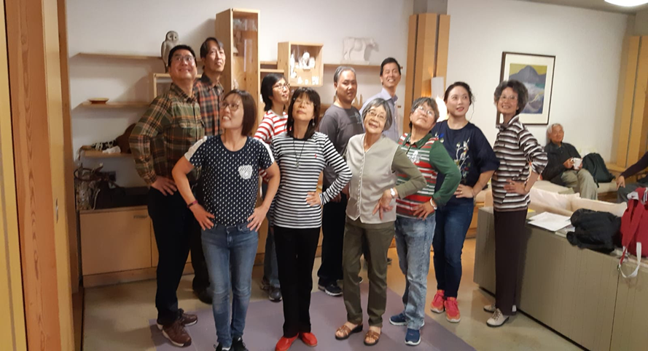
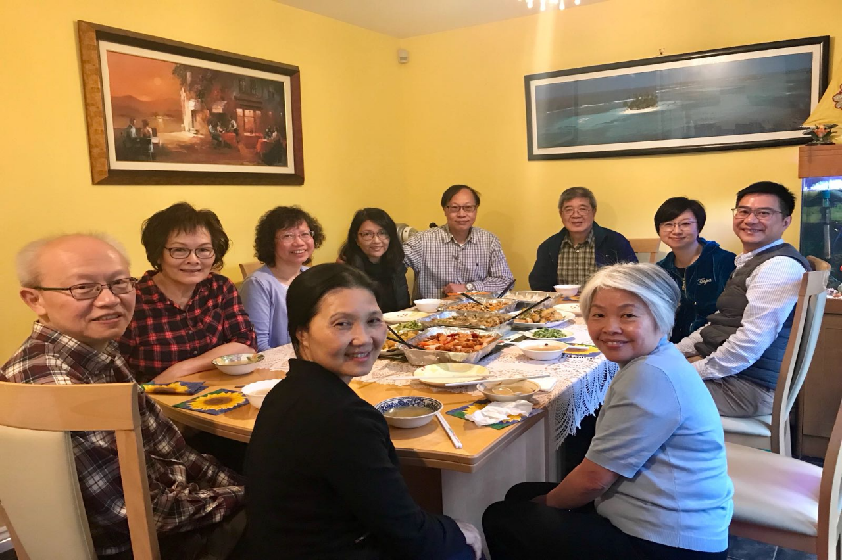
海外華人 : 普世宣教的橋樑

Slide 42
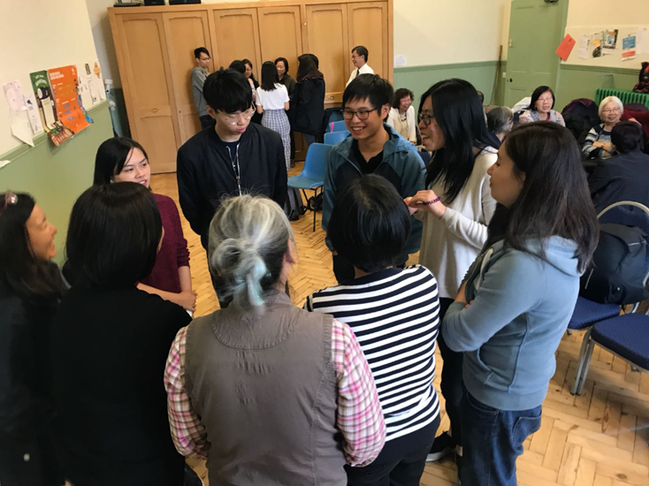
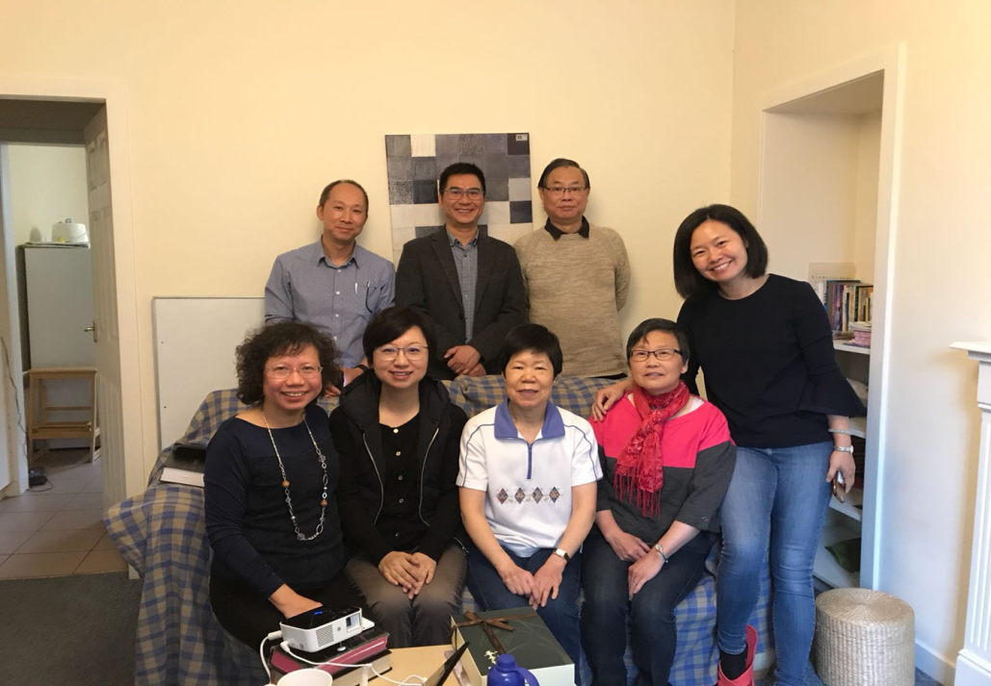
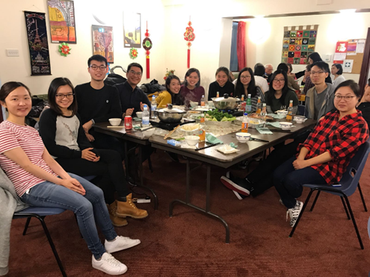
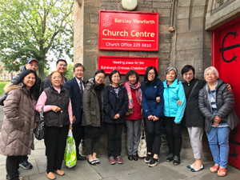
海外華人 : 普世宣教的橋樑

Slide 43
工場．文化群體
根據美國加州福樂神學院世界宣教研究所的分類

Slide 44
M1-M2-M3-M4-M5
華人的差傳工場與文化群體分類法：
M1 在本國向「同文化群體」宣教
M2 在外國向「同文化群體」宣教
M3 在外國向「近文化群體」宣教
M4 在外國向「異文化群體」宣教
M5 在本國向「異文化群體」宣教
主要是參考鄭果牧師著作差傳問答中的分類。

Slide 45
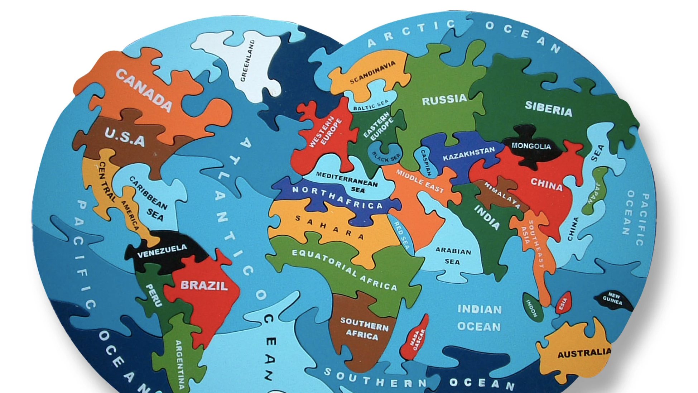
People & Places Mark 16:15 NCV
Go everywhere in the world &
Tell the Good News to everyone

Slide 46
Global Vision

